Slide 1
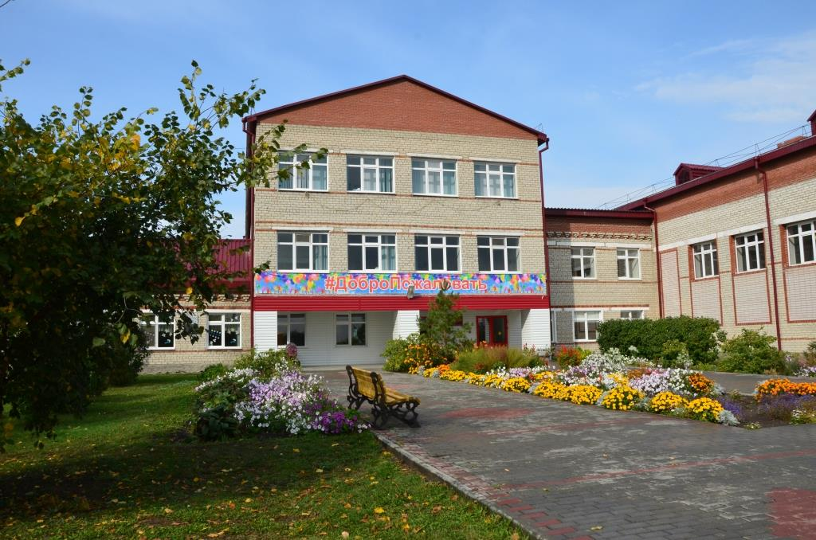


С юбилеем,
родная школа!
1919 - 2019

